Slide 1
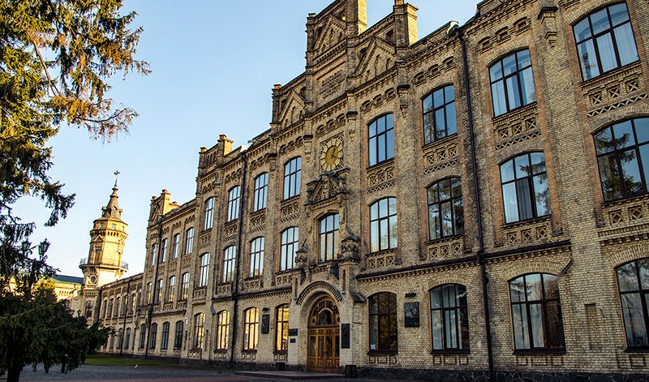


Радіо-додаток
НТУУ «Київський політехнічний інститут імені Ігоря Сікорського
Кафедра прикладної математики
Кравець Даніїл Ростиславович

Slide 2


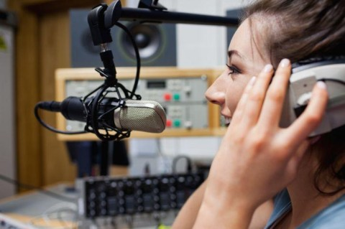
Актуальність проблеми
Спілкування із слухачами через телефон
Збереження інформації в рукописному вигляді
Неможливість приймати декілька замовлень одразу
Складність довготривалого збереження інформації
Брак часу
Формування замовлень через телеграм-бот
Можливість зберігання замовлень
Можливість обслуговування великої кількості слухачів
Відслідковування активності користувачів

Slide 3
Мета та завдання проекту
Мета полягає у спрощенні роботи з користувачем на радіо та налагодження роботи системи відгуків шляхом осучаснення цих процесів для збільшення кількості слухачів.
Завдання проекту:
Розробити телеграм-бот, у якому буде реалізована наступна функціональність:
Замовлення пісень на конкретний музичний ефір.
Замовлення оголошень.
Можливість зворотного зв'язку.
Можливість перегляду часу ефірів та показу даної пісні.

Slide 4
Бізнес-правила
Користувач може замовити лише одну пісню одночасно.
Можна замовляти лише відповідні до радіо формату пісні.
Пісня вважається відповідною до радіо формату якщо:
Вона не містить в собі нецензурної лексики російською або українською мовою;
Вона має тривалість 7 хвилин і менше.
Замовлення пісень припиняється з 15 хвилин до початку музикального ефіру.
Замовлення пісні можливе на 3 дні уперед.
Користувач має володіти телефоном.
По вівторкам користувач має можливість замовити оголошення.
Користувач може замовити лише одне оголошення одночасно.
Оголошення не може бути комерційним.
Замовлене оголошення не повинно містити в собі нецензурну лексику, мати за мету образу людини або групи людей.
Замовлене оголошення повинно бути написано українською або російською мовою.

Slide 5
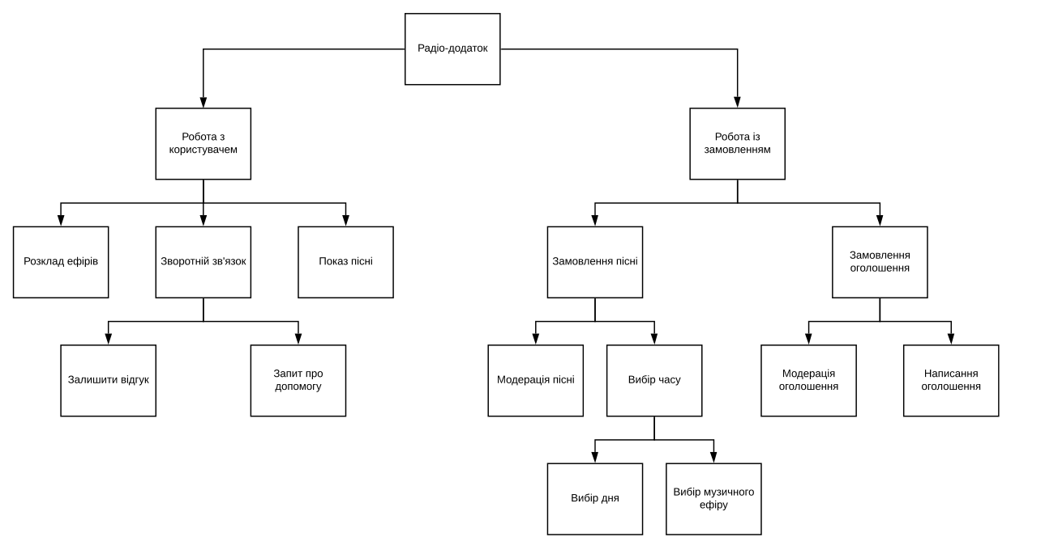
Ієрархія процесів

Slide 6
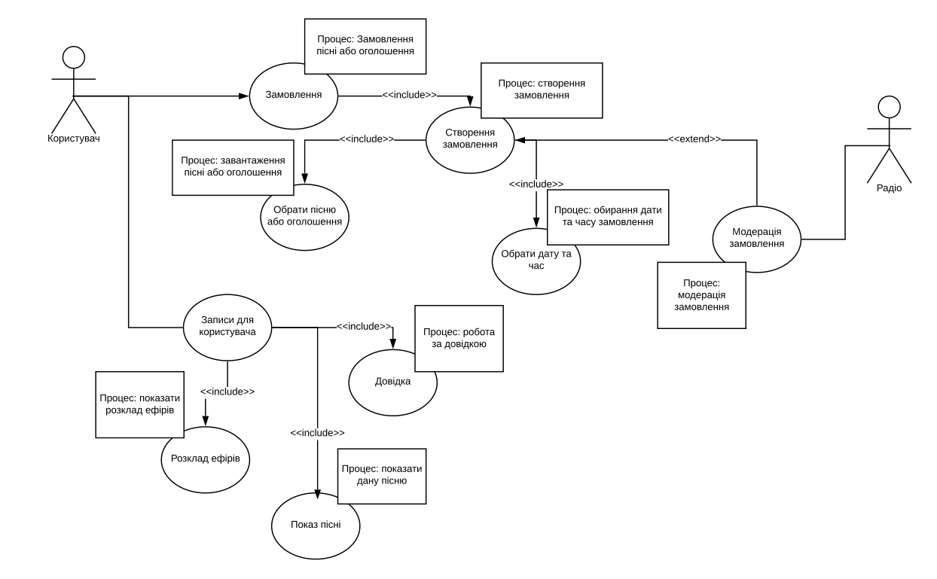
User-case

Slide 7
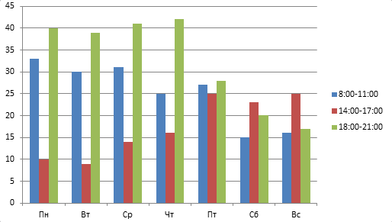
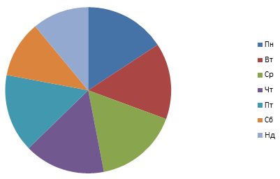
Середня кількість замовлень

Slide 8
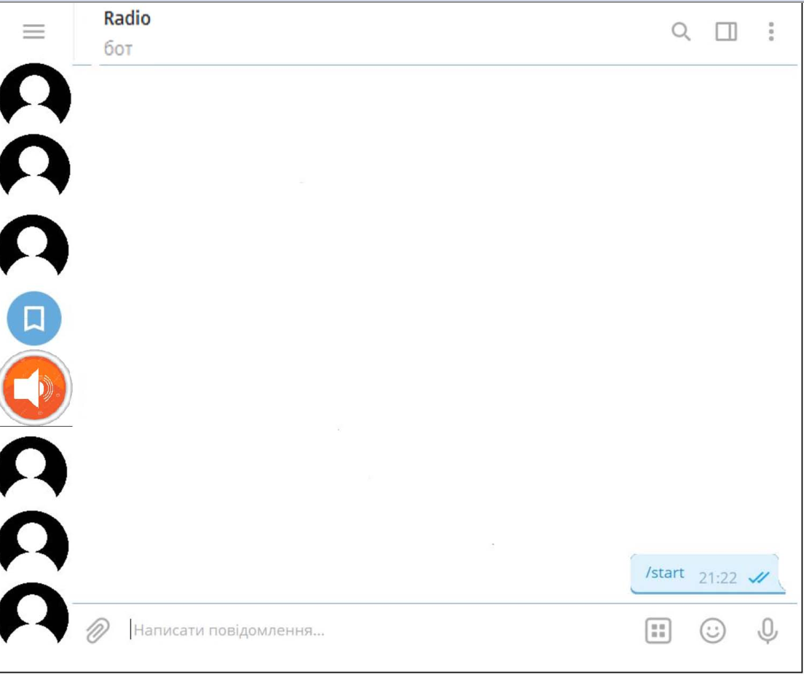
Прототип інтерфейсу

Slide 9
Дякую за увагу

